Slide 1

Înaltă ca cerul e dragostea Lui – 3 ori
Înaltă e dragostea Lui

Slide 2
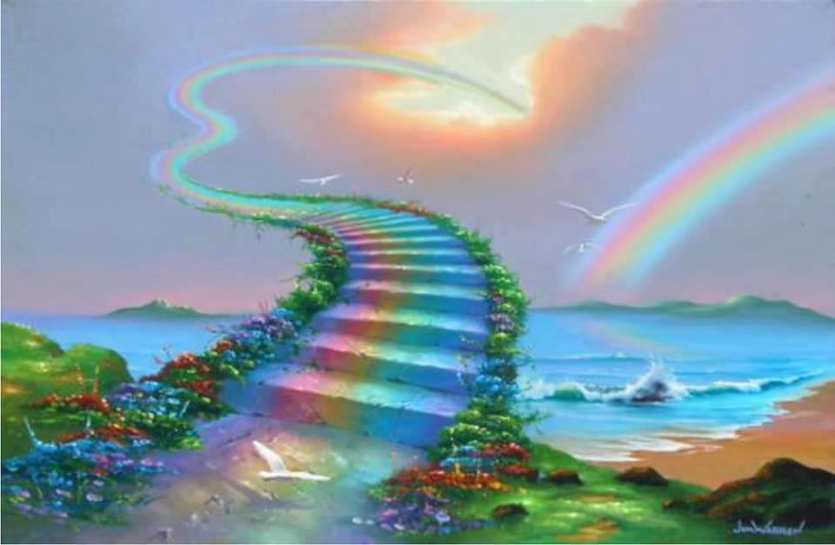
Pas cu pas
Eu merg după Isus – 3 ori
După Isus merg mereu

Slide 3
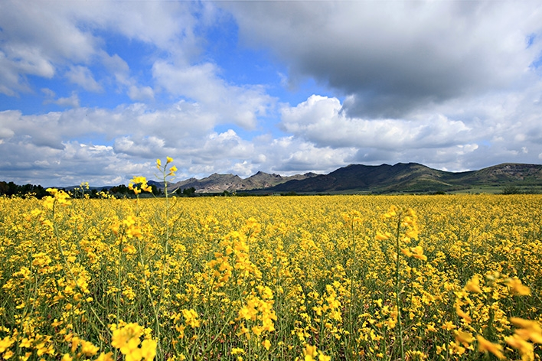
Largă ca cîmpia e dragostea Lui – 3 ori
Largă e dragostea Lui

Slide 4
Pas cu pas
Eu merg după Isus – 3 ori
După Isus merg mereu

Slide 5
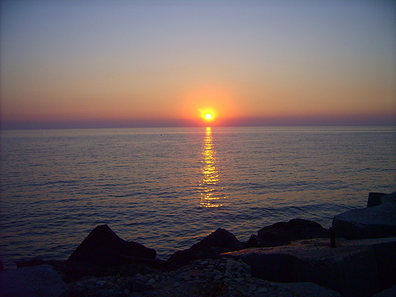
Adîncă ca marea e dragostea Lui – 3 ori
Adîncă e dragostea Lui

Slide 6
Pas cu pas
Eu merg după Isus – 3 ori
După Isus merg mereu

